Slide 1
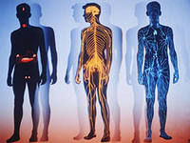
ОРГАНИЗМ ЧЕЛОВЕКА. МИФЫ И РЕАЛЬНОСТЬ
Человеческий организм — это одна из наивысших самоорганизованных и саморегулирующихся биосистем в природе.

Slide 2
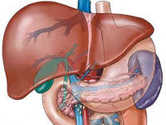
Пищеварительная система

Slide 3
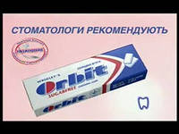
ЖЕВАТЕЛЬНАЯ РЕЗИНКА ПОМОГАЕТ ОТ КАРИЕСА ?!

Slide 4
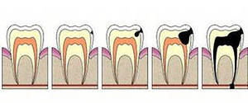
КАРИЕС
КАРИЕС - это сложный, медленно текущий и медленно развивающийся, патологический процесс в твёрдых тканях зуба

Slide 5
ПОЛЬЗА
ВРЕД
1.Повышенное слюноотделение, вызванное жевательной резинкой, оказывает благотворное воздействие, смывая зубной налет и кислоту.
1.затянувшееся слюноотделение, вызванное жвачкой, и особенно ее употреблением на голодный желудок, приведет к плачевным результатам: за неимением других объектов для переваривания, желудочный сок примется за ваш желудок, что в скором времени приведет к гастриту
2.Входящие в ее состав красители, стабилизаторы и консерванты – очень спорные компоненты, так как доказано их неблагоприятное воздействие на печень
3. К нарушениям гормонального баланса, развития нервной системы, замедлению роста ведет добавляемый во многие виды жвачки подсластитель фенилаланин
4. Часто в состав жевательной резинки входит и сахар. Он наносит мощный удар по зубам: из-за сахара во рту образуется кислотная среда, которая способствует развитию кариеса.

Slide 6
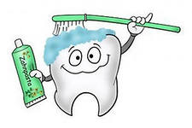

Slide 7
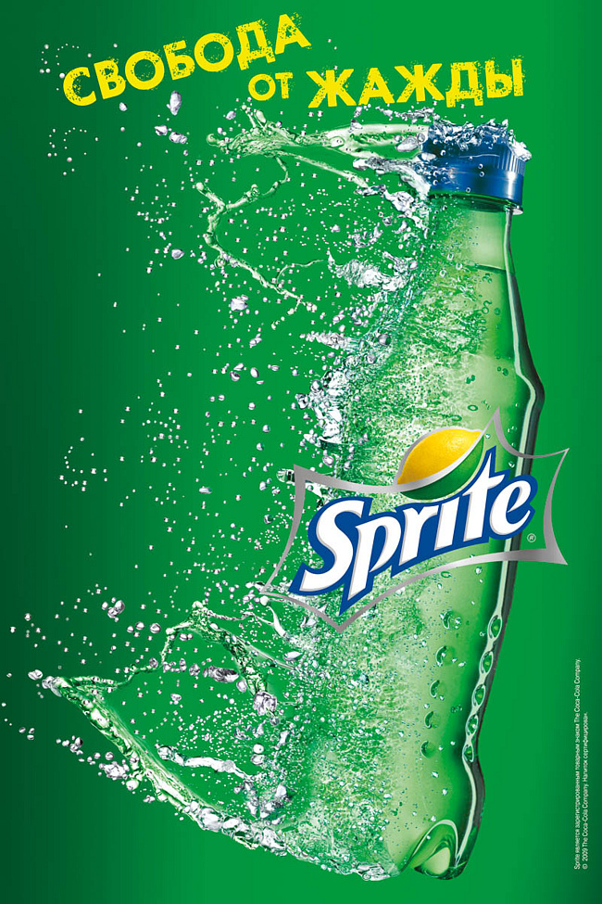
ГАЗИРОВАННЫЕ НАПИТКИ УТАЛЯЮТ ЖАЖДУ ?!

Slide 8
СОСТАВ СПРАЙТА :
вода питьевая сахар углекислый газ E211 бензоат натрия E330 Лимонная кислота E331 Цитраты натрия аспартам - Искусственный подсластитель; натуральные ароматизаторы

Slide 9
СОДЕРЖАНИЕ САХАРА: 10 ГР/ 100 МЛ
ЕМКОСТЬ БУТЫЛКИ 0,5 Л :
5О ГР САХАРА = 9 КУСКОВ (!!!!) РАФИНАДА
ЕМКОСТЬ БУТЫЛКИ 1 Л :
100 ГР САХАРА = 19 КУСКОВ (!!!!) РАФИНАДА
ЕМКОСТЬ БУТЫЛКИ 2 Л :
200 ГР САХАРА = 1 СТАКАН (!!!!) САХАРА

Slide 10
АЛКОГОЛЬ БЫСТРО СОГРЕВАЕТ ОРГАНИЗМ

Slide 11
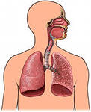
ДЫХАТЕЛЬНАЯ СИСТЕМА

Slide 12
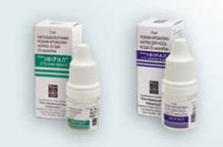
ПРИ НАСМОРКЕ НУЖНО СРАЗУ ИСПОЛЬЗОВАТЬ КАПЛИ В НОС

Slide 13
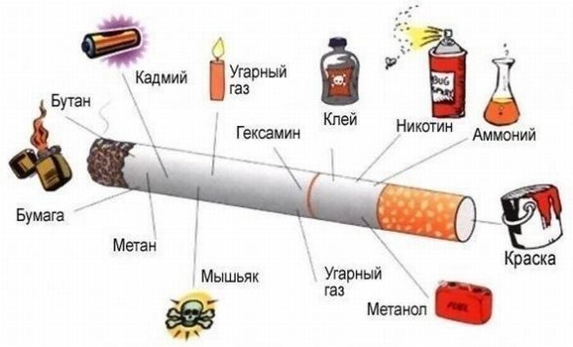
КУРЕНИЕ ОПАСНО ДЛЯ ЗДОРОВЬЯ

Slide 14
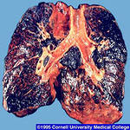
1 СИГАРЕТА= 1 МГ НИКОТИНА + 5 МГ СМОЛЫ

Slide 15
ЧЕЛОВЕЧЕСКИЙ МОЗГ МОЖНО ОБМАНУТЬ???
НАШ РАЗУМ- ЗЕРКАЛО ТОГО, ЧТО ПРОИСХОДИТ ВОКРУГ

Slide 16
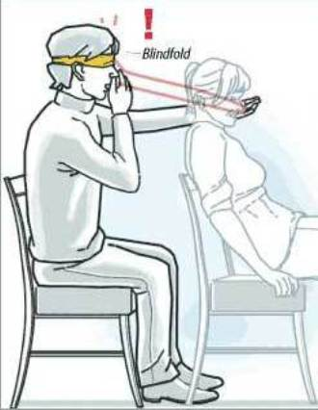
Иллюзия Пиннокио

Slide 17
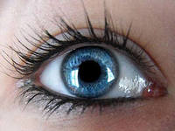
Органы чувств

Slide 18
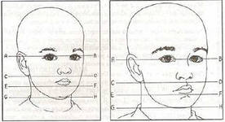
ГЛАЗА ПРАКТИЧЕСКИ НЕ МЕНЯЮТСЯ В РАЗМЕРЕ В ТЕЧЕНИИ ЖИЗНИ, В ОТЛИЧИИ ОТ УШЕЙ И НОСА

